Slide 1


Slide 2


“十四五”时期山东省艺术科学研究（2021—2025）课题指南
山东省艺术科学项目申报管理系统操作说明
视频会议
主讲人：孙 平
山东省文化艺术科学协会
申报管理系统操作说明

Slide 3
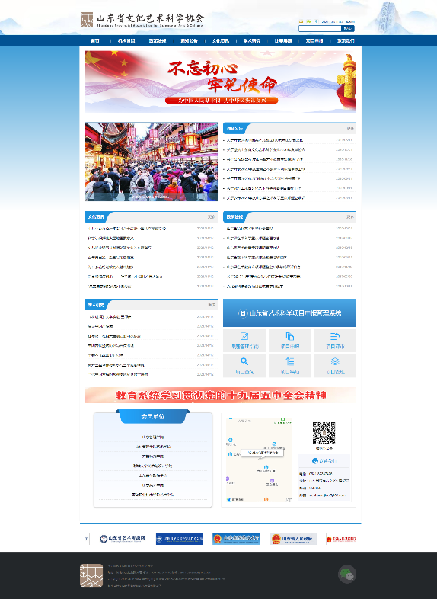
山东省文化艺术科学协会网站总页面
网址：http://http://www.sdwhkj.cn/index.php
申报管理系统操作说明

Slide 4
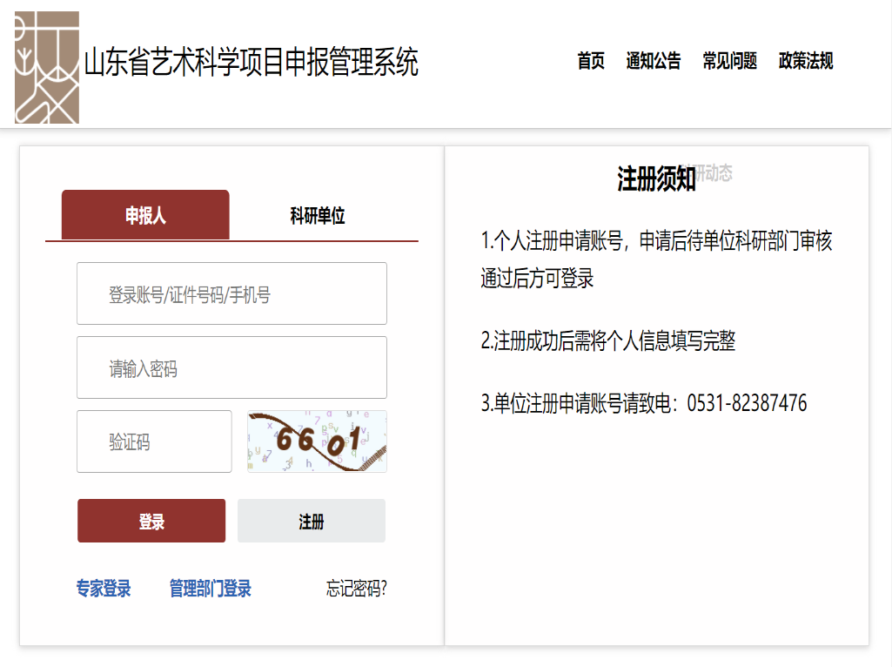
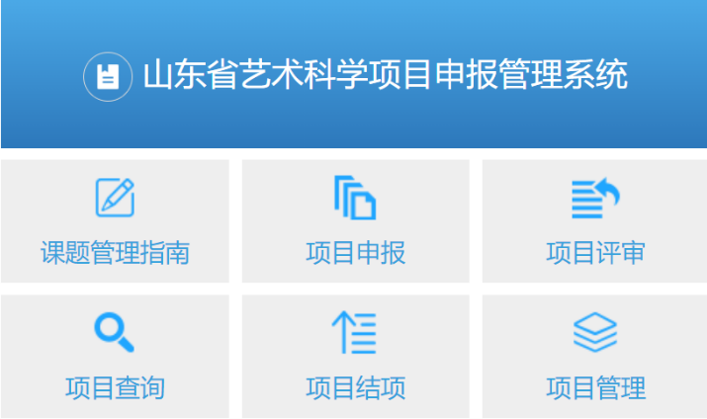
山东省艺术科学项目申报管理系统页面
网址：http://47.94.228.190/
申报管理系统操作说明

Slide 5

目录
1
申报流程
2
结项流程
申报管理系统操作说明

Slide 6
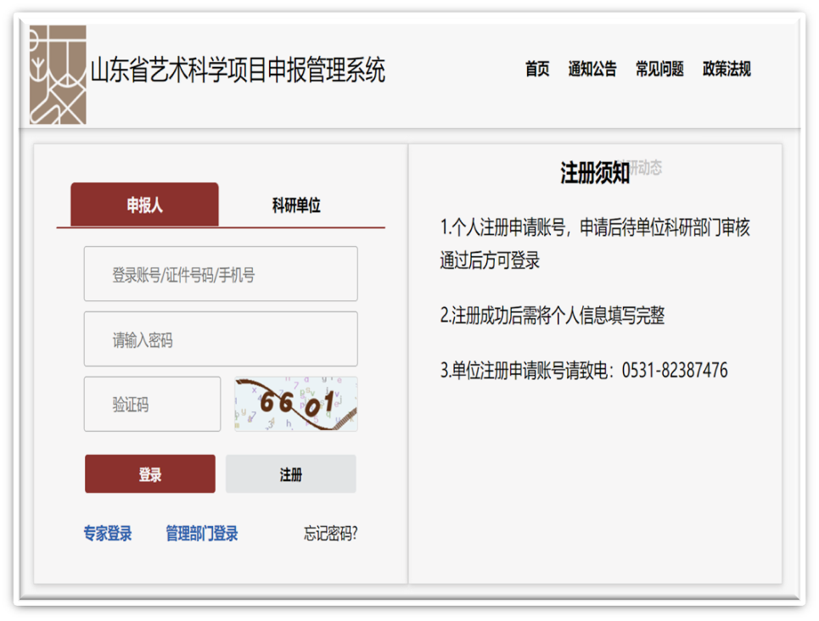
一、申报流程
A．申请人：
先注册
提交给科研管理单位
B．科研管理单位：
同意申报
退回修改
申请人重新修改后提交
C．申请人：
下载PDF（之前填写的表单），线下找单位盖章，
将盖章的文件扫描 转成PDF文件上传。
提交到科研管理部门
D．科研管理部门：
同意申报
不同意申报
申报管理系统操作说明

Slide 7
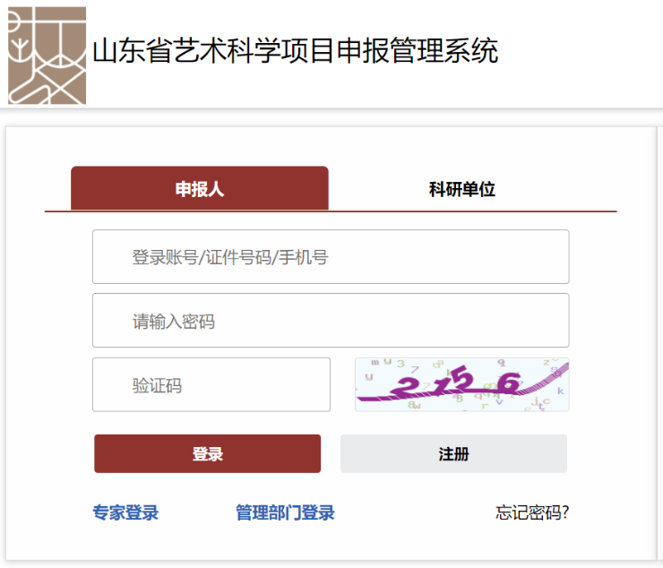
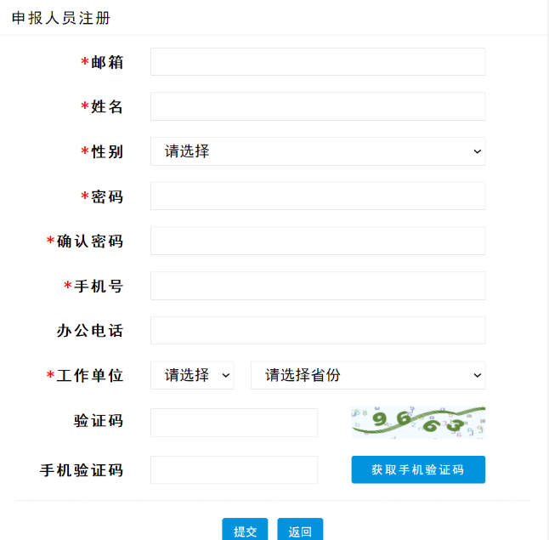
(一)、申报人注册
1、填写对应信息，先填写验证码 再点击 获取手机验证码，点击提交。
2、提交成功后， 等待科研单位审核通过之后方可登录。
智-能-应-用
申报管理系统操作说明

Slide 8
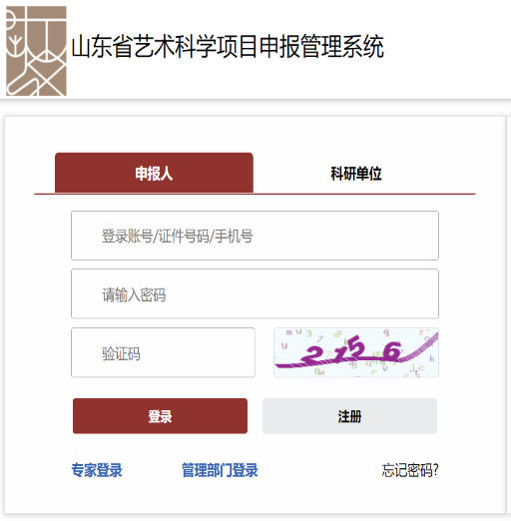
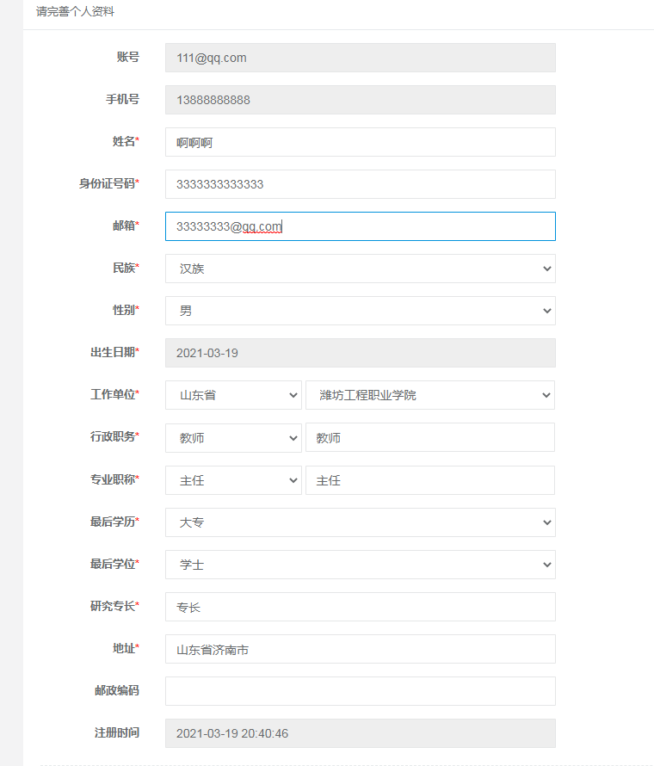
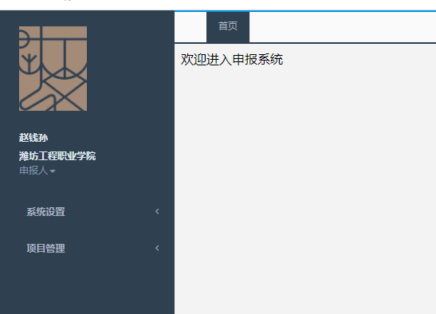
(二)、申报人登录
1、科研单位审核通过后 在下方框里 输入自己的手机号 密码 验证码 登录申报系统。
2、登录后首先要完善自己的信息。
申报管理系统操作说明

Slide 9
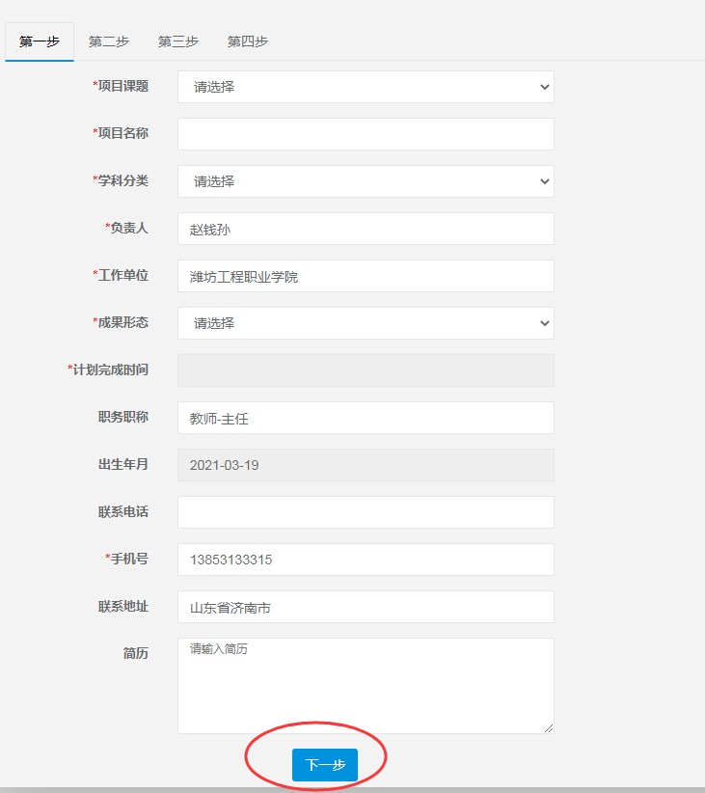
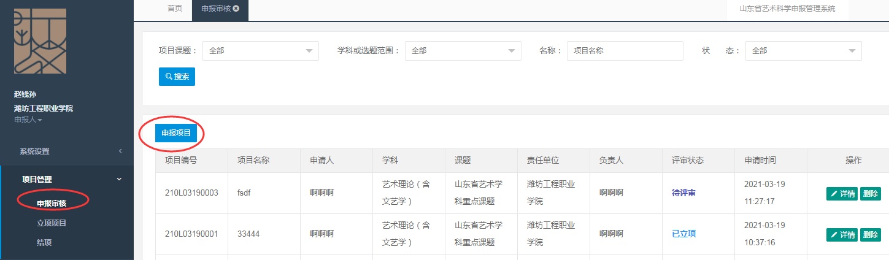
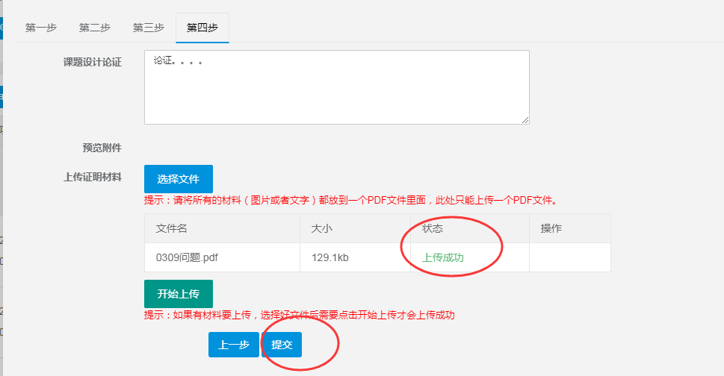
(三)、项目申报
点击项目管理->申报审核->申报项目->按照 1234步骤进行填写->最后点击下一步提交项目进入审核流程，等待科研部门审核。
申报管理系统操作说明

Slide 10
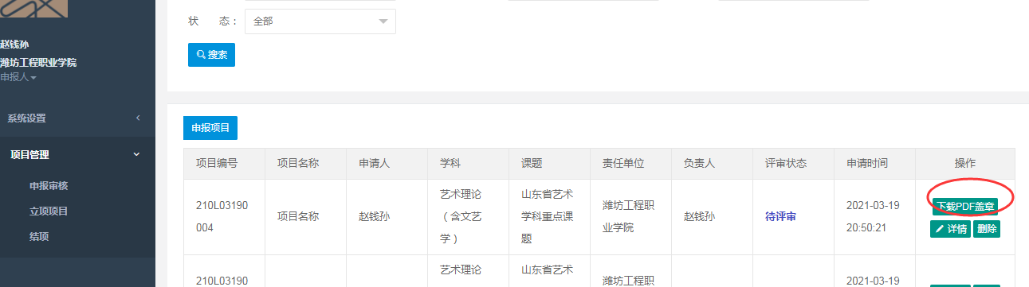
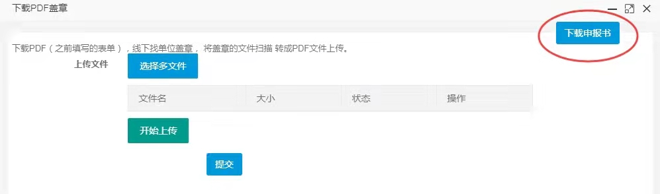
(四)、科研部门通过审核
科研部门审核通过后会出现下载PDF盖章 的按钮，申报人下载PDF打印， 通过科研单位盖章后 ，再回到此页面，将盖章后的文件扫描成PDF文件上传、提交、待科研部门审核。
申报管理系统应用说明

Slide 11
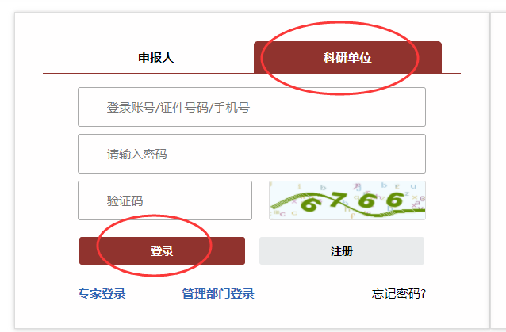
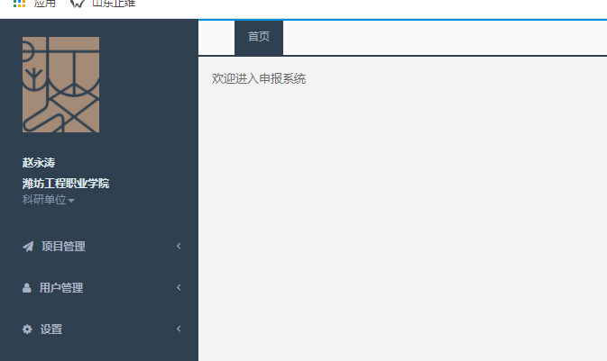
(五)、科研管理部门登录
科研管理部门账户由管理员创建下发
科研管理部门登录后进入申报系统
申报管理系统操作说明

Slide 12
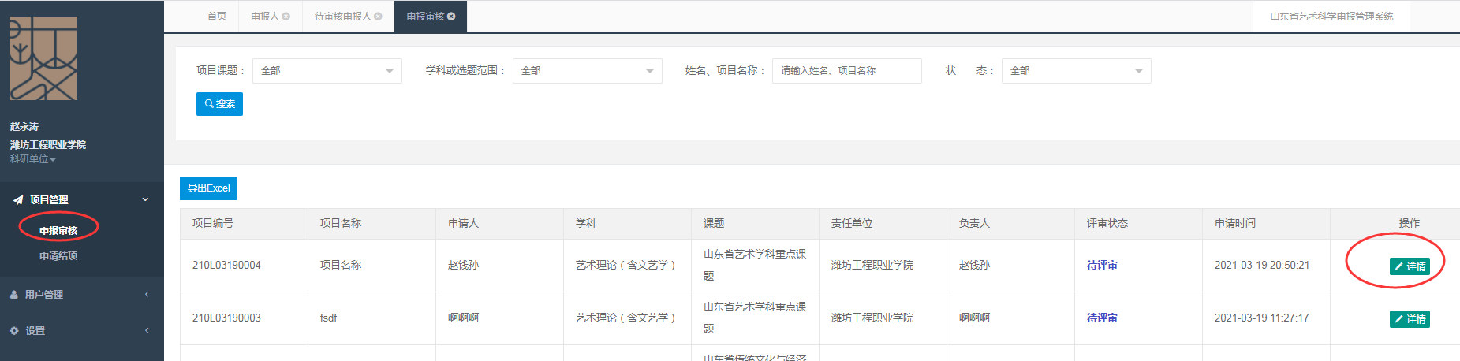
(六)、科研管理部门项目审核
项目管理->申报审核 申报人申报的项目 点击详情进行查看审核
申报管理系统操作说明

Slide 13
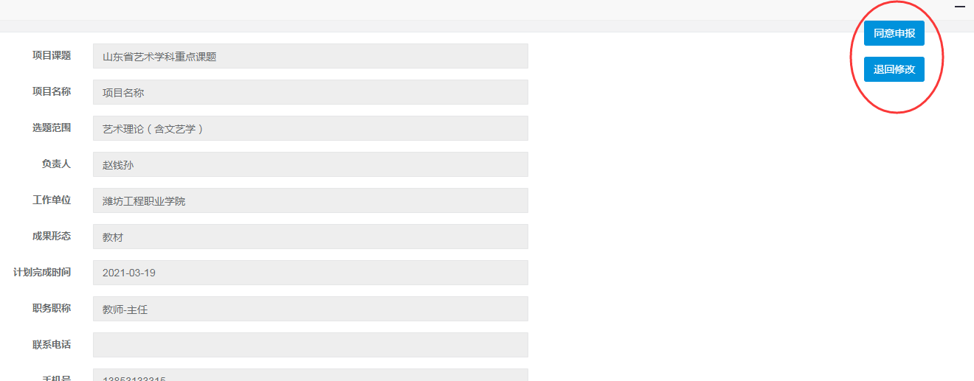
(六)、科研管理部门项目审核
点击同意申报 或者退回修改。
退回修改，申报人重新修改。
科研管理经审核合格后 同意申报
申报管理系统操作说明

Slide 14
二、结项流程
一．申请人：
填写结项
提交给科研单位
二．科研管理单位：
同意结项
退回修改，申请人重新修改后提交
（如果同意结项，走下方流程）
三．申请人：
下载PDF（之前填写的表单），线下找单位盖章，
将盖章的文件扫描 转成PDF文件上传。
提交 到科研管理部门
四．项目管理部门（省艺术科学评审办公室）
同意结项
未通过
（退回到科研管理单位，之后科研管理单位再退回给申请人 重新提交）
申报管理系统操作说明

Slide 15
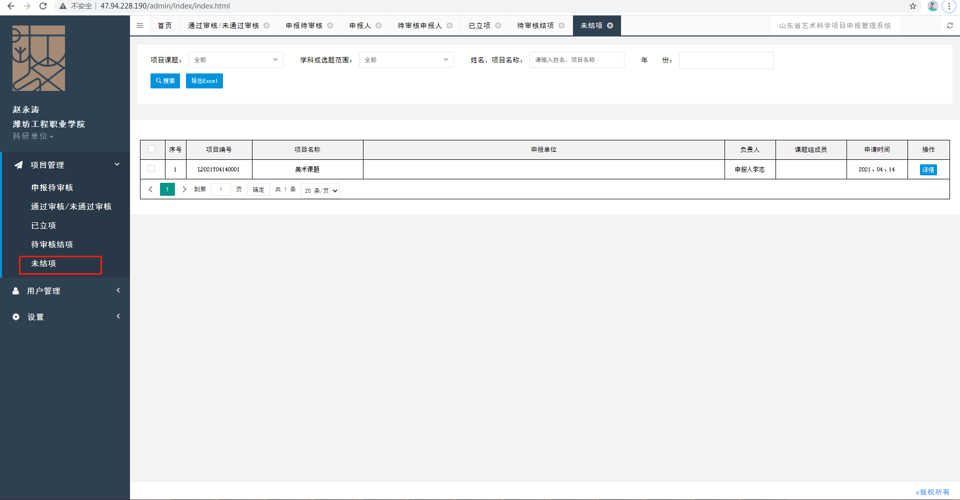
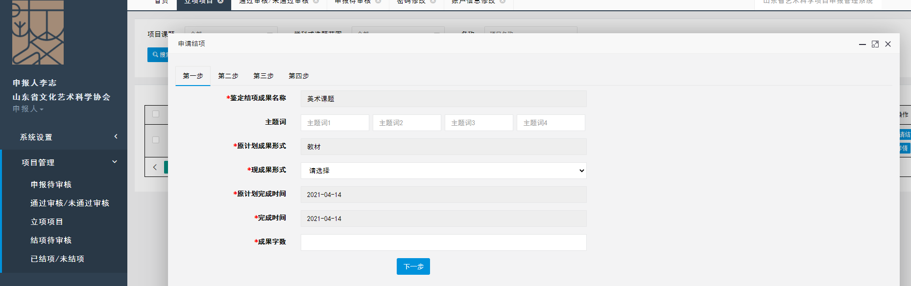
(一)、项目申请人申请项目结项
项目管理-> 未结项->点击详情进入提交相关结题材料按照
1234步骤 填写结项信息，项目进入审核流程，等待科研单位 审核
申报管理系统操作说明

Slide 16
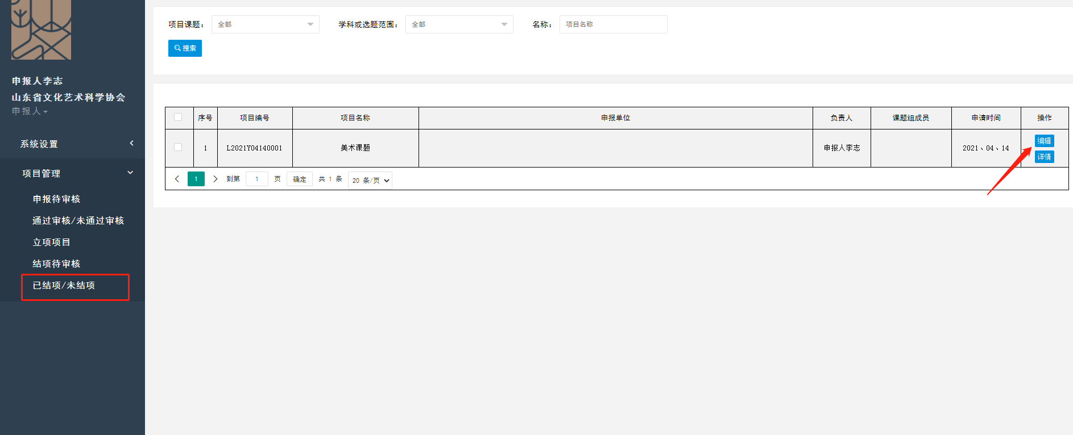
(二)、项目申请人申请项目结项
如果在只完成第一步未完成第四步信息填写时退出页面需要点击已结项/未结项菜单-> 修改按钮进入修改页面修改结项信息，第四步提交后进入结项审核
申报管理系统操作说明

Slide 17
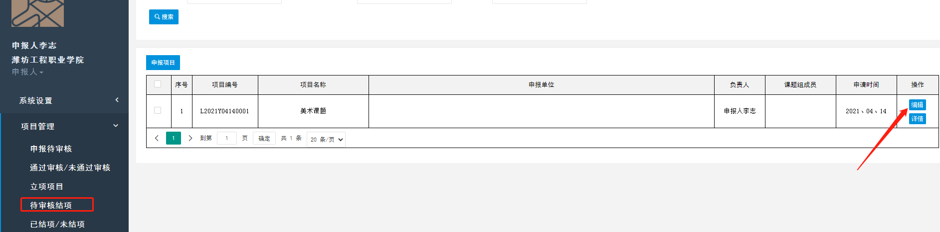
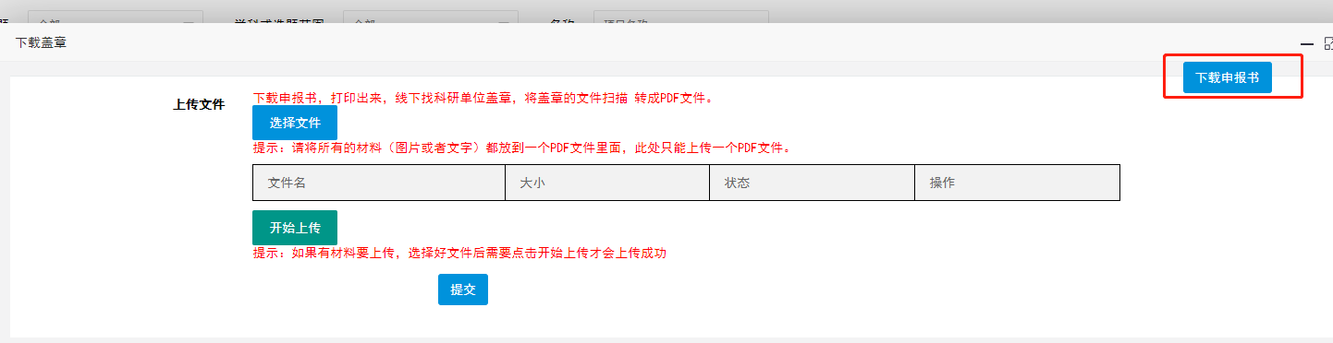
(三)、项目申请人申请项目结项
科研管理单位第一次审核通过后需要申报人下载盖章
点击 待审核结项菜单-> 下载盖章按钮 进入pdf下载盖章页面，将下载的申报书->打印->盖章->扫描上传
申报管理系统操作说明

Slide 18
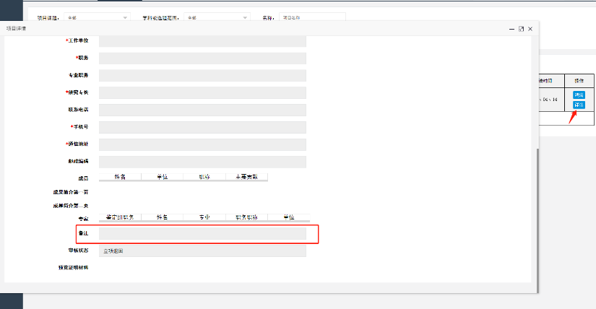
(四)、项目申请人申请项目结项
退回修改
如果结项项目被退回点击待审核结项菜单->修改按钮
按照项目详情中退回原因信息对进行项目信息修改重新提交审核
申报管理系统操作说明

Slide 19
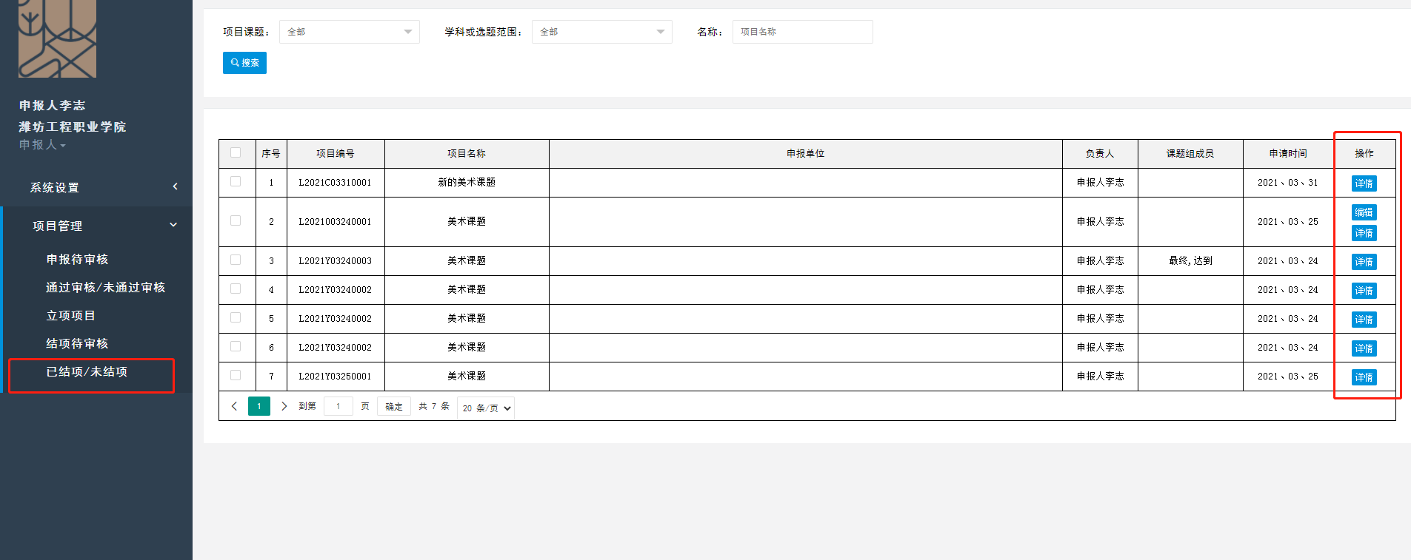
(五)、项目申请人申请项目结项
已结项/未结项菜单可以对所有申请结项的项目进行查看-操作
（审核中，结项完成的项目都会在这里展示）
申报管理系统操作说明

Slide 20
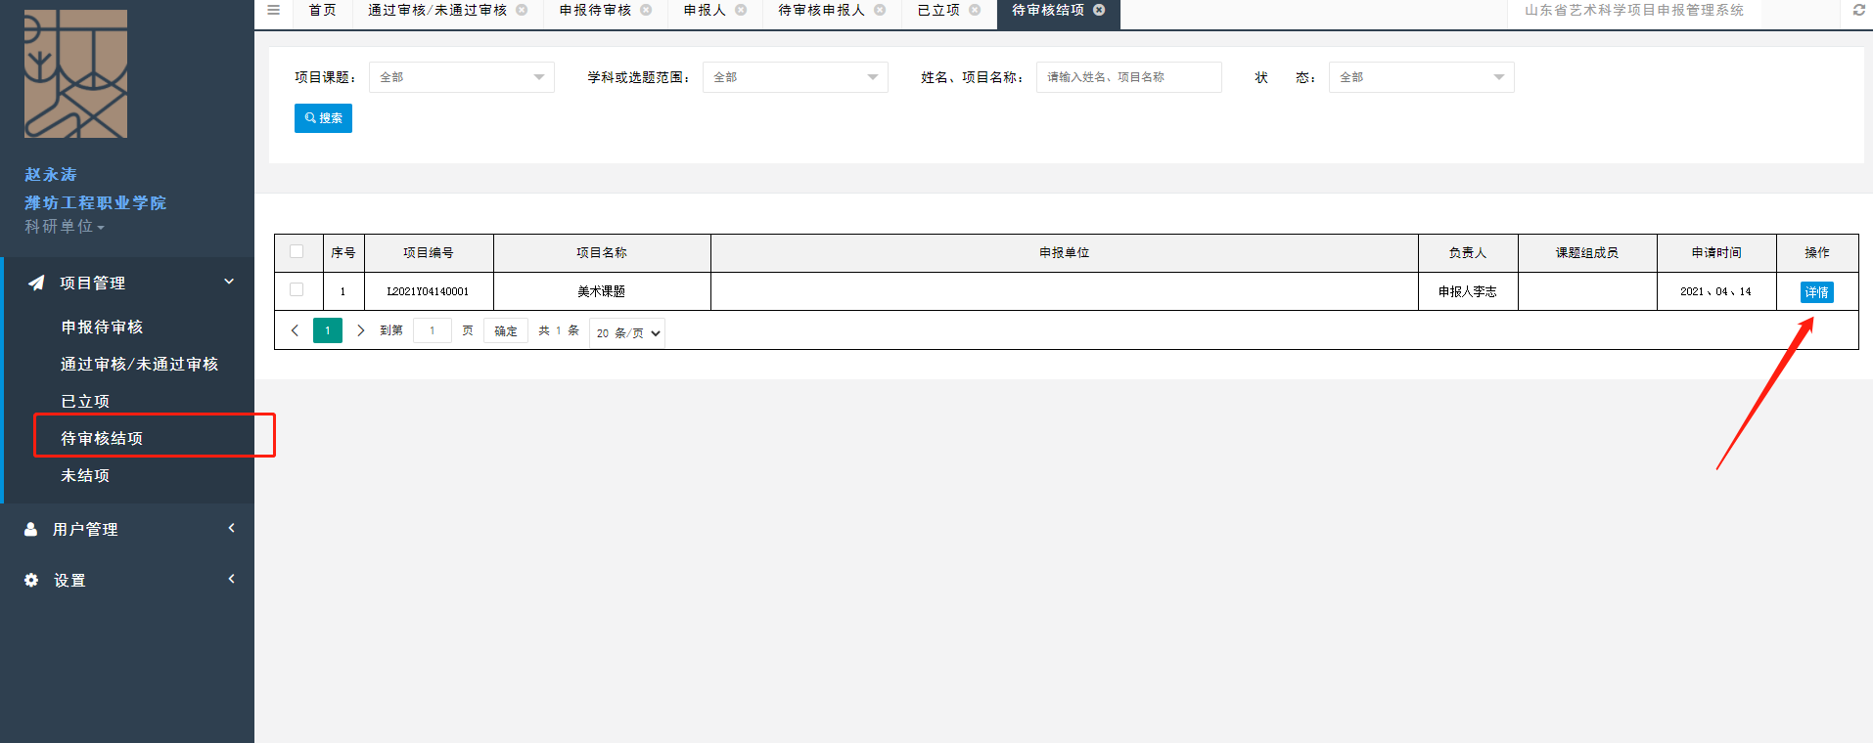
(六)、 科研管理单位审核结项项目
科研管理部门审核结项项目
点击待审核结项菜单->详情按钮进入结项项目详情页面
待审核结项菜单内的项目全部都是当前账号可以操作的项目
申报管理系统操作说明

Slide 21
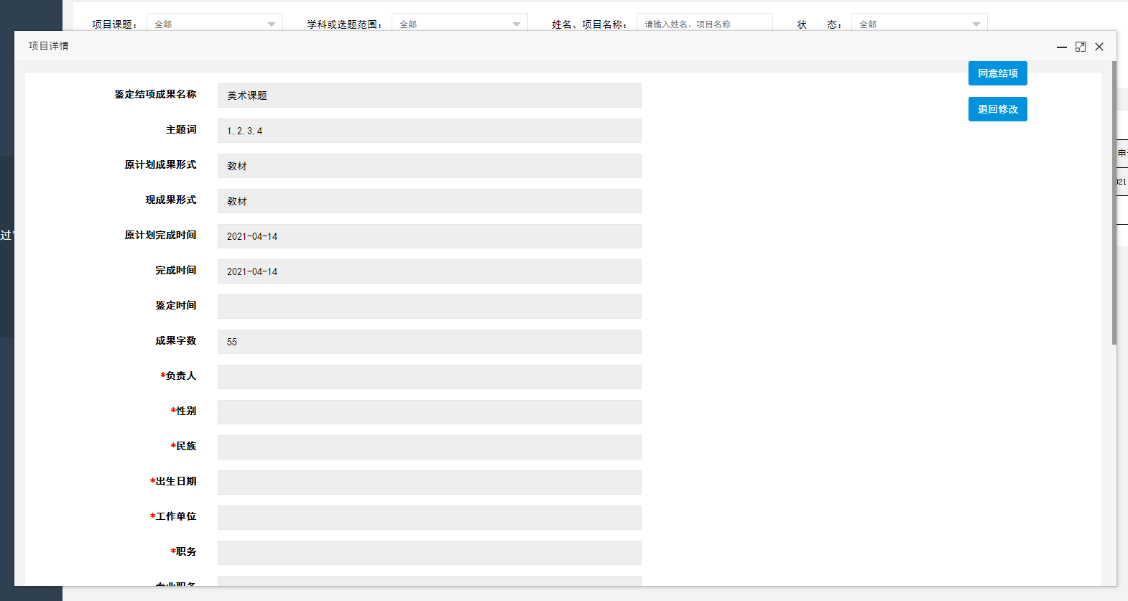
(七)、 科研管理单位审核结项项目
结项项目科研单位需要审核两次，第一次审核后生成pdf版本，申报人需将pdf去科研管理单位盖章后将上传到后台， 科研管理单位进行第二次审核后通过提交。
申报管理系统操作说明

Slide 22
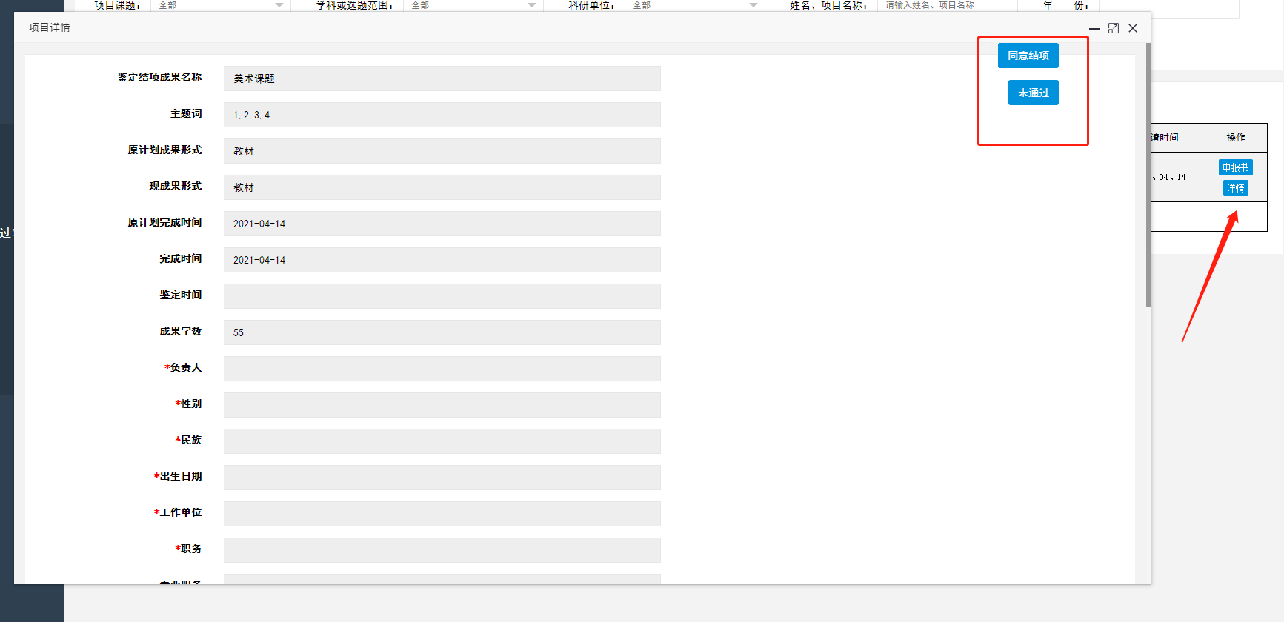
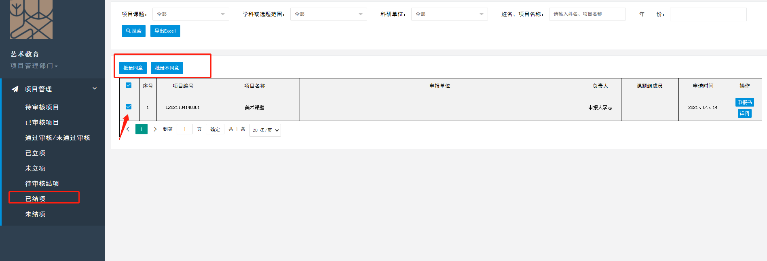
(八)、 科研管理单位审核结项项目
1、科研管理单位-> 审核通过->同意结项 提交->审核未通过->详情内 不同意 提交
2、已结项-> 科研部门统一管理
1
2
申报管理系统操作说明

Slide 23

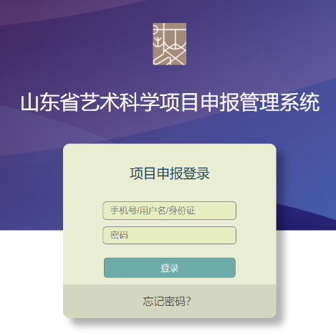
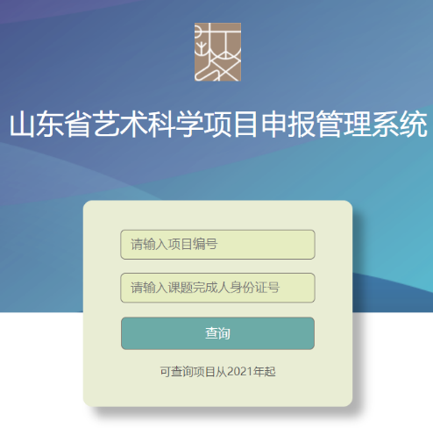
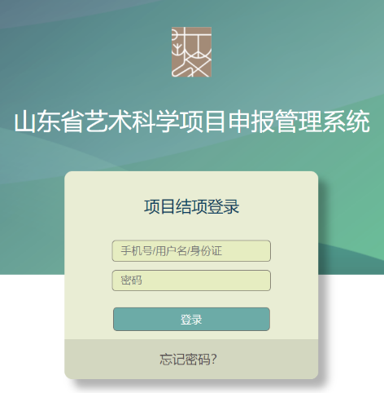
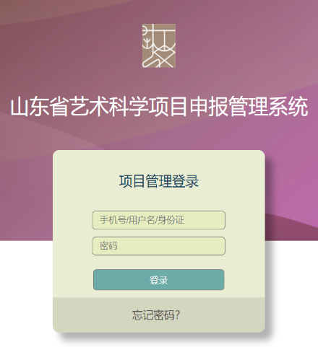

Slide 24
申报管理系统注册、登录说明
会员单位由后台统一发放账户、密码。
登录系统后请修改初始密码。
个人申请需先注册后，经所在单位科研管理部门通过方可登录。
单位未经注册个人无权登录系统进行申报。
山东省艺术科学项目申报管理系统视频会议链接：https://wx.vzan.com/live/tvchat-1702969806?v=1618556116912
申报管理系统操作说明

Slide 25

感谢您的欣赏
THANK YOU
申报管理系统操作说明

